Slide 1
Studieretningene på DMB
Øyvind Ryan
Førstelektor og programleder for DMB

Slide 2
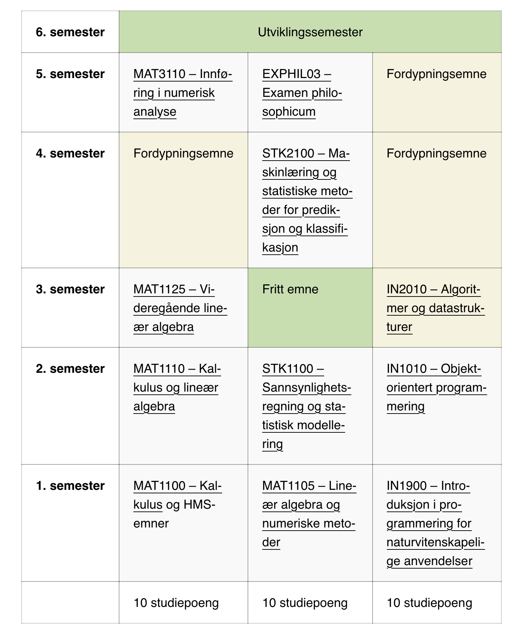
Oppbygning av graden
To studieretninger:
  Computational Science
  Data Science
Begge studieretningene består av
  100 stp obligatoriske fellesemner
  40 stp obligatoriske fordypningsemner
  40 stp frie emner (kan velges fritt)
Utviklingssemester i 6. semester: Utveksling eller frie emner
Du kan bytte om på rekkefølgen på emnene,
men snakk med studieadministrasjonen først!
Oppbygning for studieretningen Computational Science

Slide 3
Hvordan skal du velge studieretning?
Hva synes du har vært gøy hittil?
Hvilke emner må du ta i 3. semester?
Hvilke emner må du ta i resten av graden?
Hvilke masterprogrammer vil du kvalifisere deg for?
Hva har du lyst til å jobbe med?

Slide 4
Emner i tredje semester
Felles for begge: MAT1125 – Videregående lineær algebra
Studieretning | Emner
Computational Science | IN2010 – Algoritmer og datastrukturer og fritt emne
Data Science | STK1110 – Statistiske metoder og dataanalyse og fritt emne

Slide 5
Hvilke masterprogrammer leder de til?
Studieretning
Masterprogram
Computational Science
CS: Applied mathematics and risk analysis
Data Science
Matematikk for anvendelser
Data Science
Data Science
Statistikk
Finans, forsikring, og risiko
Se programside for forslag til emneoppbygning
Dette er kun forslag!
Du må selv sjekke at du oppfyller krav til opptak!

Slide 6
Ofte stilte spørsmål
Når må jeg velge?
  Fristen er mandag 1. juni
Hvordan velger jeg studieretning?
  I Utdanningsplanen i Studentweb.
Hvorfor må jeg velge studieretning?
  Hvilke emner du skal ta til høsten er avhengig av studieretning du velger. Når du velger studieretning, kommer emnene automatisk i utdanningsplanen. Du melder deg selv til alle emner i Studentweb!
Kan jeg bytte studieretning?
  Ja! Ta kontakt på studieinfo@math.uio.no.

Slide 7
Ofte stilte spørsmål
Hvorfor har vi frist? Kan jeg ikke bare melde meg på emner selv?
  Vi har en frist for valg av studieretning for å sikre at du følger et studieløp som kvalifiserer deg for en bachelorgrad ved fullført studie. I tillegg har du høyere prioritet ved opptak til emner som er obligatoriske i studieretningen/graden.
Kan det stå åpent til neste semester? Kan jeg prøve å gå på noen emner før jeg bestemmer meg?
  Siden du kan endre studieretning i etterkant anbefaler vi heller å velge en studieretning og melde deg opp i ekstra emner ved siden av.

Slide 8
Husk fristen
1. juni
Spørsmål?
Ta kontakt på studieinfo@math.uio.no

